Slide 1

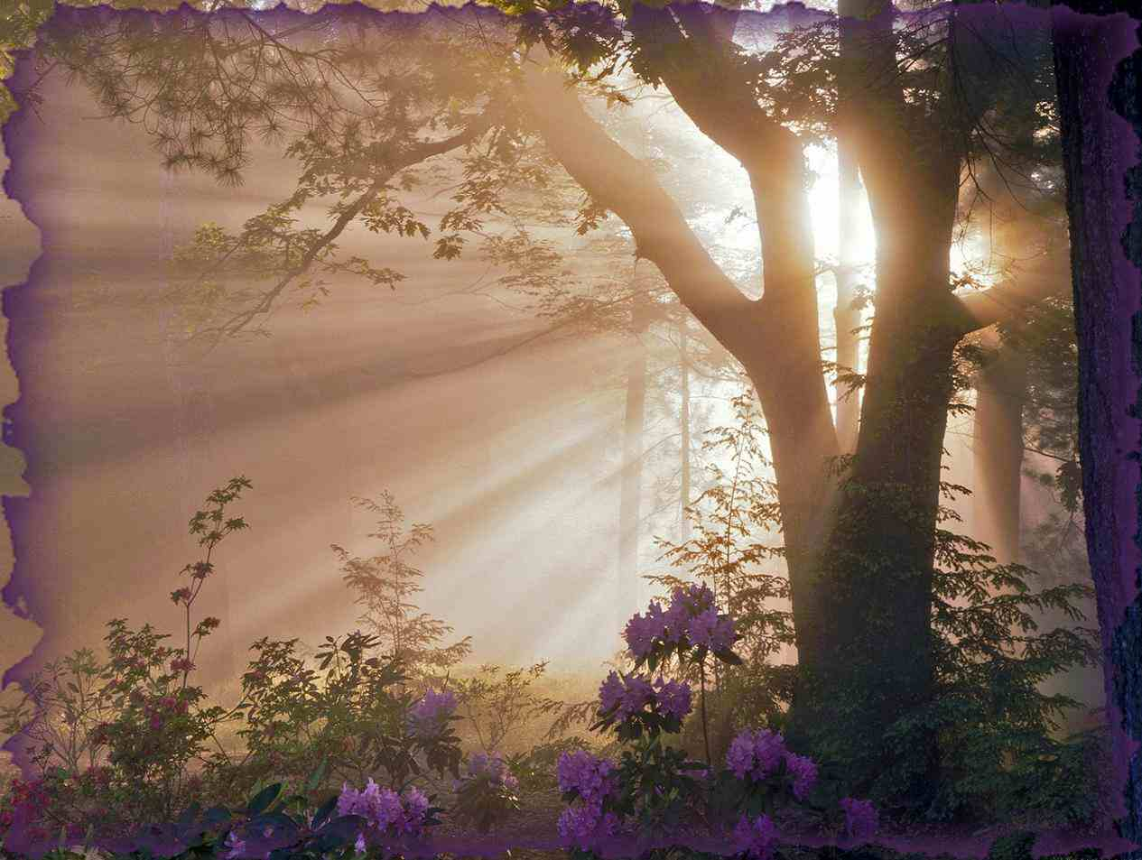
Forêts et Bois…
Déroulement Automatique

Slide 2
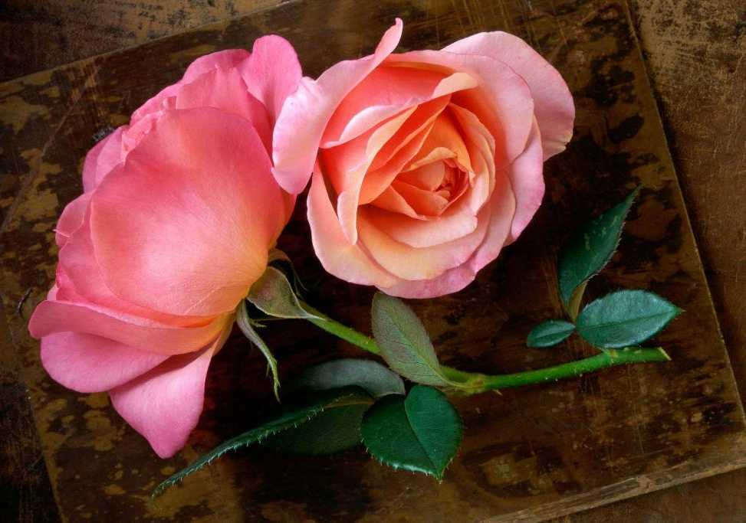

Slide 3
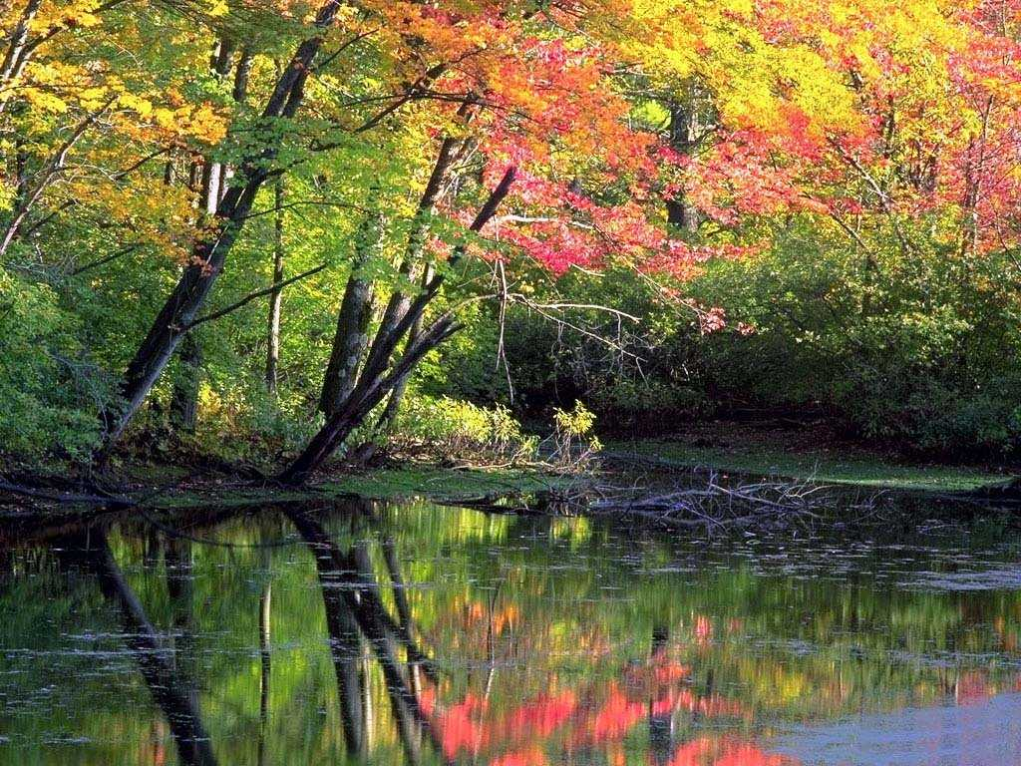
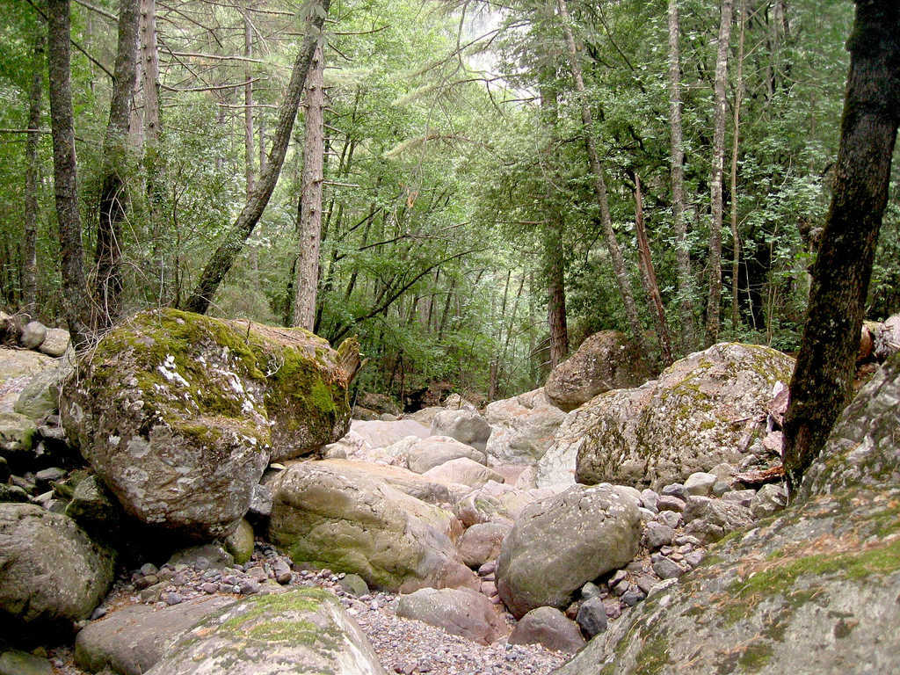
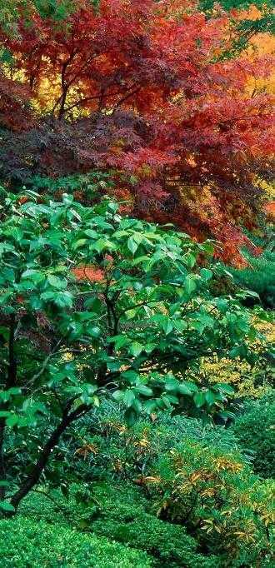
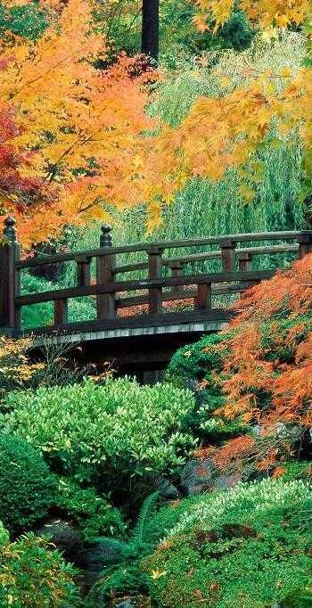
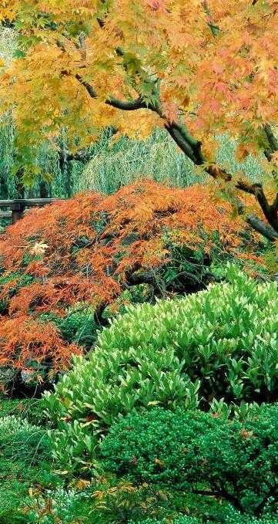

Slide 4
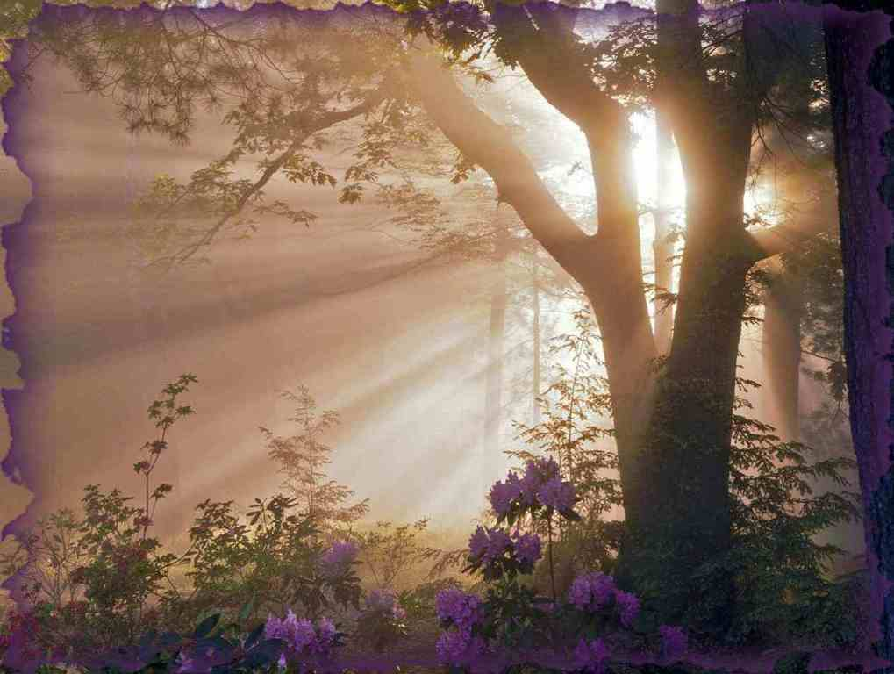
Forêts et bois,
arrive l’automne.
Aux couleurs qui détonnent
animaux aux aboies.

Slide 5
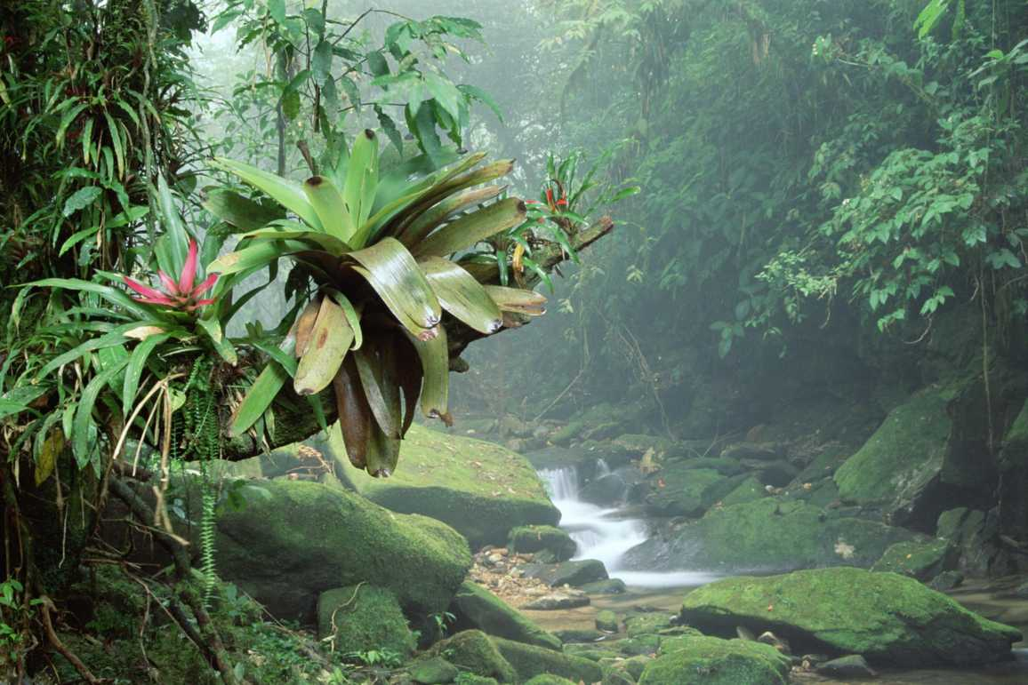

Slide 6
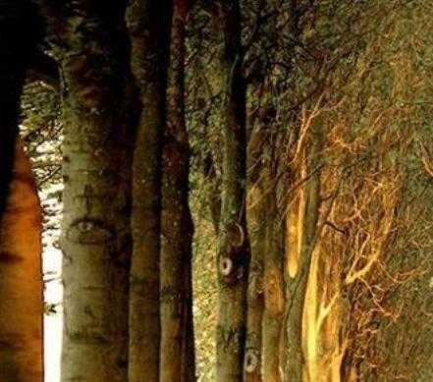
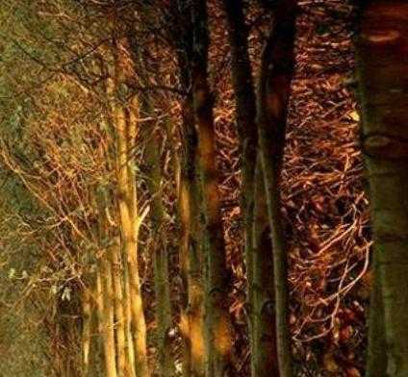
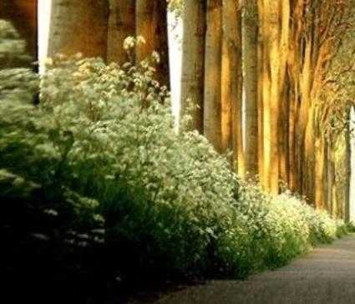
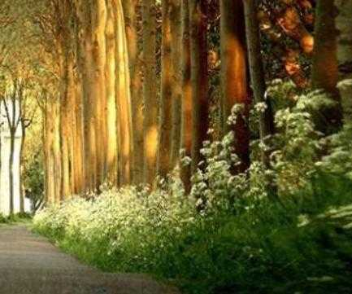

Slide 7
Verdure dévorée,
par des tons flamboyants.
Même le ciel devient rougeoyant.
Dame nature est redécorée.

Slide 8
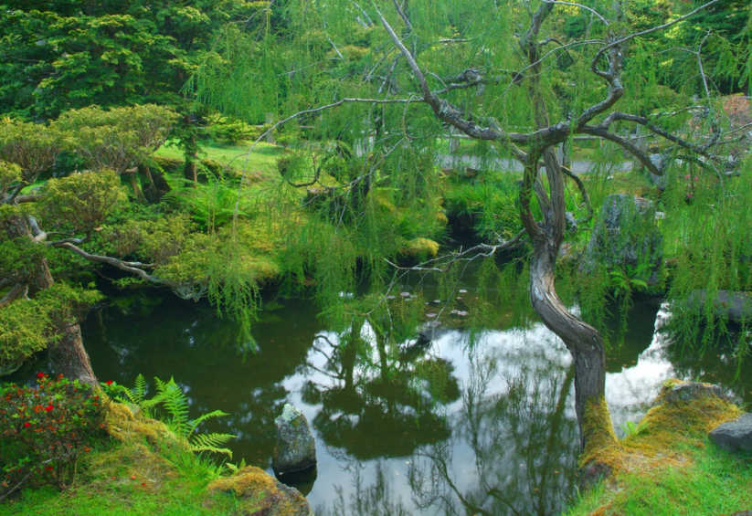

Slide 9
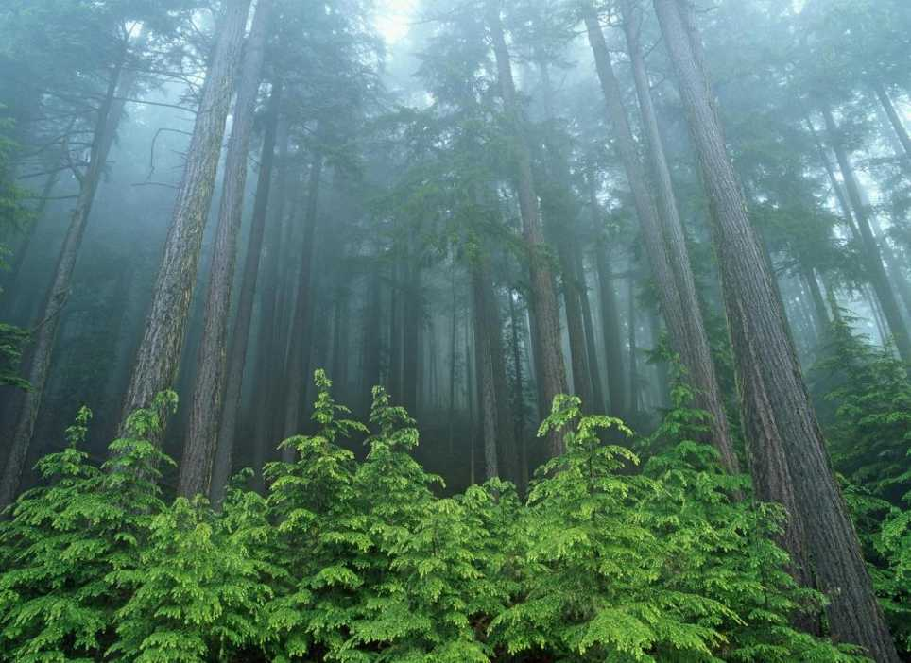

Slide 10
Les fougères s’enflamment,
Les arbres perdent leurs parures.
Les bêtes épaississent leurs fourrures,
Retentit au petit matin le majestueux brame.

Slide 11
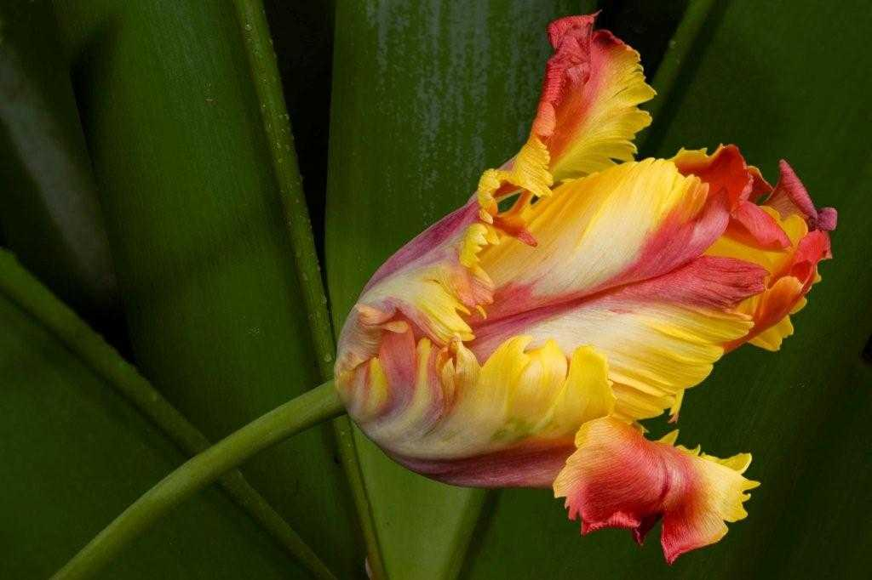
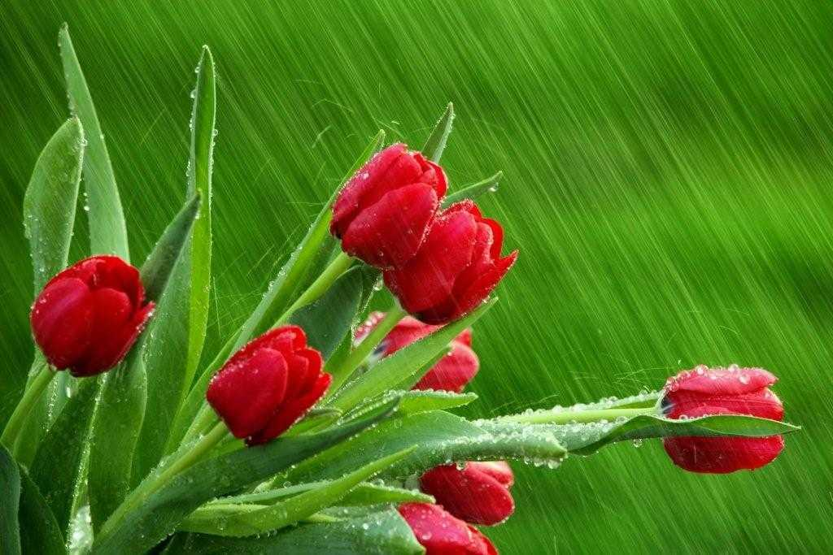

Slide 12
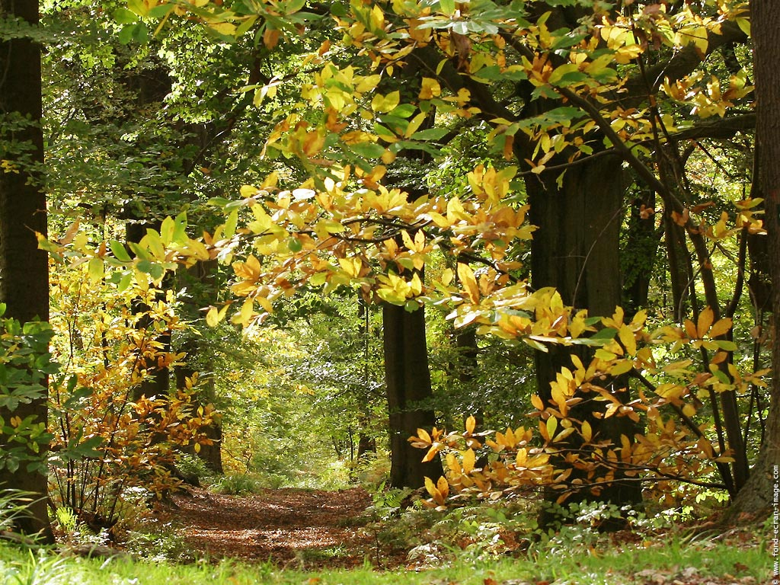

Slide 13
Forêts et bois reçoivent leurs
derniers visiteurs.
Promeneurs et cueilleurs de champignons.

Slide 14
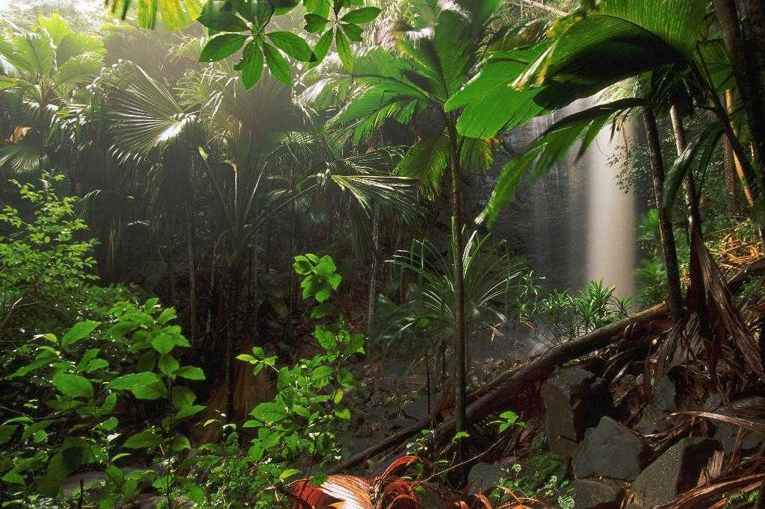
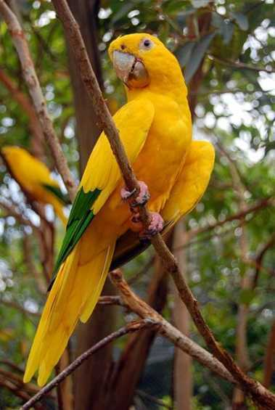
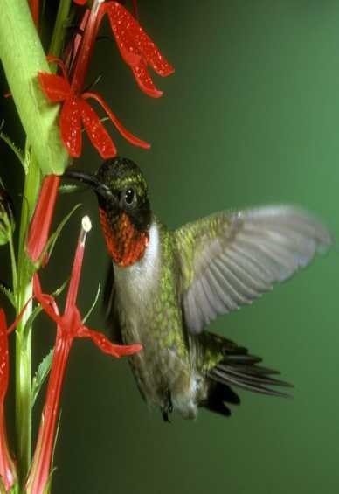

Slide 15
Les écureuils ramassent leurs
derniers glands et pignons,
Bientôt l’hiver et son manteau blanc,
dont il est l’auteur!

Slide 16
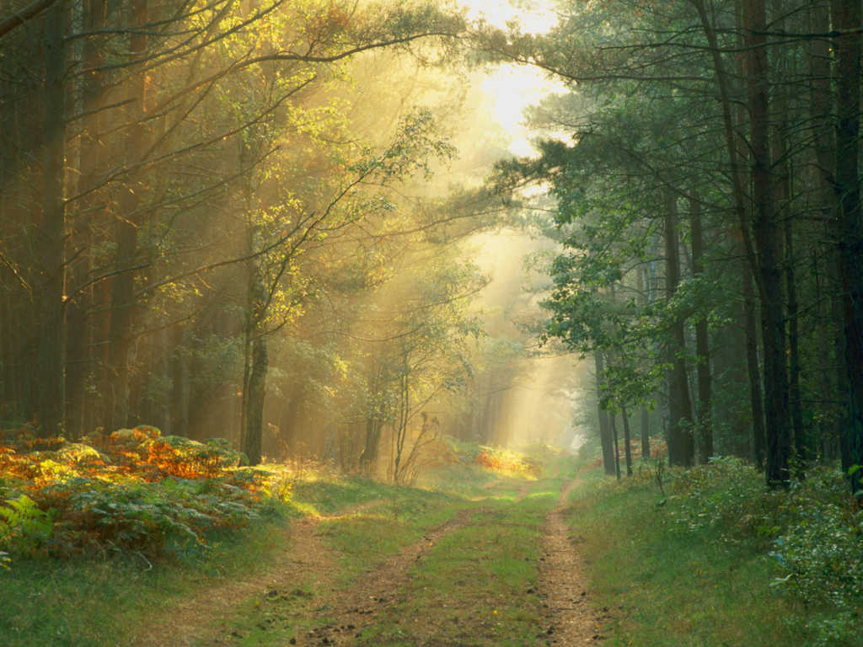


Slide 17
Forêts et Bois…
Poème…Copyright…DELCAU Roinos.
Musique…Sarabande_Handel
Création…Claire Comtois ( août 2010)
Merci à Lise… pour cette image.
c.clair@videotron.ca
http://clarita.vip-blog.com

